Slide 1
AKUNTANSI KOPERASI a
JUNAIDI, SE., MSA
FAKULTAS EKONOMI
UNIVERSITAS ISLAM MALANG
2016

Slide 2
AKUNTANSI KOPERASI
7
piutang

Slide 3
PENGERTIAN PIUTANG USAHA
Piutang adalah klaim koperasi atas uang, barang, atau jasa kepada pihak lain akibat transaksi di masa lalu.
Suatu aktivitas dapat dikelompokkan sebagai piutang jika memenuhi beberapa persyaratan berikut:
  piutang tersebut timbul akibat transaksi di masa lalu.
  piutang tersebut jelas jumlah jatuh temponya.
  piutang tersebut diketahui dengan jelas harus ditagih kepada siapa.

Slide 4
PENGERTIAN PIUTANG USAHA
Contoh-contoh aktivitas yang menghasilkan piutang:
  Koperasi yang melakukan penjualan secara kredit akan menghasilkan piutang usaha pada buku besarnya.
  Dalam proses menghasilkan produk koperasi ada banyak aktivitas yang dijalankan koperasi, yang tidak selalu selesai saat itu juga.
  Jika koperasi meminjamkan uang kepada karyawan, hal itu akan mengakibatkan terjadinya piutang kepada karyawan.
  Ketika koperasi membeli saham perusahaan lain, pada saat pengumuman pembagian dividen maka koperasi berhak mengklaim piutang dividen.

Slide 5
KLASIFIKASI PIUTANG
Piutang Anggota, yaitu piutang yang timbul dari penjualan barang atau jasa yang dihasilkan koperasi kepada anggota koperasi.
  Dalam kegiatan normal koperasi, piutang anggota biasanya akan dilunasi dalam tempo kurang dari satu tahun, sehingga piutang anggota dikelompokkan ke dalam aktiva lancar.
Piutang Karyawan, yaitu tagihan koperasi kepada karyawan koperasi.
  Biasanya pembayaran piutang karyawan dilakukan melalui pemotongan gaji pada bulan berikutnya.

Slide 6
KLASIFIKASI PIUTANG
Piutang Bukan Anggota, timbul akibat koperasi melakukan transaksi kredit kepada bukan anggota koperasi.
  Piutang usaha adalah piutang yang timbul dari transaksi penjualan produk koperasi.
  Piutang bukan usaha adalah piutang yang timbul bukan dari aktivitas usaha koperasi.
    Persekot dalam kontrak pembelian
    Klaim terhadap perusahaan angkutan atas barang yang rusak atau hilang
    Klaim terhadap perusahaan asuransi atas kerugian
    Klaim terhadap karyawan koperasi
    Klaim terhadap restitusi pajak
    Piutang dagang
    Lain-lain

Slide 7
PENCATATAN PIUTANG
Sesuai dengan Standar Akuntansi Keuangan (SAK) tahun 2007 yang berlaku di Indonesia, piutang dicatat dan diakui sebesar jumlah bruto (nilai jatuh tempo) dikurangi taksiran jumlah yang tidak akan diterima.
  Artinya, piutang harus dicatat sebesar jumlah yang diharapkan dapat ditagih.

Slide 8
PENCATATAN PIUTANG
Berkaitan dengan pengelolaan piutang, pengelola koperasi harus membuat cadangan piutang tidak tertagih, yang merupakan taksiran jumlah piutang yang tidak akan dapat ditagih dalam periode tersebut.
  Ini khususnya berlaku untuk koperasi pemasaran dan koperasi produsen, karena menjual produk yang dihasilkan para anggotanya kepada pihak eksternal koperasi, sehingga menghadapi risiko yang lebih tinggi terhadap tidak tertagihnya piutang.

Slide 9
PENCATATAN PIUTANG
Terdapat dua dasar utama dalam membuat cadangan kerugian piutang/piutang tidak tertagih.
Jumlah Penjualan (persentase tertentu dari penjualan), yaitu cadangan kerugian piutang didasarkan pada persentase tertentu dari saldo akun penjualan pada saat cadangan kerugian piutang tersebut disusun, atau didasarkan pada persentase tertentu dari taksiran jumlah penjualan atau jumlah penjualan kredit pada suatu periode.
  Selain didasarkan pada saldo akun penjualan atau saldo akun penjualan kredit, penyusunan besarnya cadangan kerugian piutang juga dapat didasarkan pada persentase tertentu dari anggaran penjualan atau didasarkan pada persentase tertentu dari anggaran penjualan kredit pada tahun bersangkutan.

Slide 10
PENCATATAN PIUTANG
Terdapat dua dasar utama dalam membuat cadangan kerugian piutang/piutang tidak tertagih.
Saldo Piutang
  Persentase tertentu dari saldo piutang, yang berarti cadangan kerugian piutang didasarkan pada saldo akun piutang ketika piutang tersebut disusun atau didasarkan pada taksiran penjualan kredit pada periode bersangkutan.
  Analisa umur piutang, yaitu metode pembuatan cadangan kerugian piutang di mana cadangan piutang yang tidak dapat ditagih dari suatu koperasi didasarkan pada besarnya risiko atau kemungkinan tidak tertagihnya piutang.
    Dasar pemikiran dari metode ini adalah bahwa semakin lama umur piutang, semakin besar kemungkinan terjadinya kemacetan proses penagihan piutang tersebut.

Slide 11
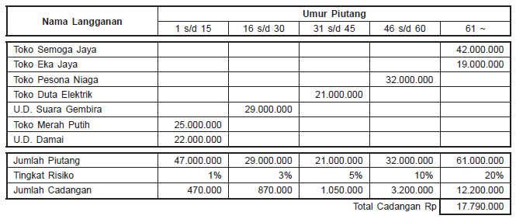
PENCATATAN PIUTANG

Slide 12
PENGHAPUSAN PIUTANG
Setelah suatu periode berjalan, sering kali terdapat sejumlah piutang yang benar-benar tidak dapat ditagih karena berbagai alasan.
Piutang yang jelas-jelas tidak dapat ditagih karena debitornya lari, meninggal, bangkrut, atau sebab lain harus dihapus dari saldo piutang.
Penghapusan piutang ini merupakan kerugian sehingga pencatatannya tidak dibebankan ke akun Kerugian Piutang tetapi ke akun Cadangan Kerugian Piutang.

Slide 13
PENGHAPUSAN PIUTANG
Metode Cadangan Kerugian Piutang (seperti yang telah dibahas sebelumnya).
Metode Penghapusan Langsung, yaitu metode penghapusan piutang dengan cara menunggu sampai diperoleh kepastian bahwa piutang tersebut benar-benar tidak dapat ditagih, tanpa perlu dibuat estimasinya terlebih dahulu.
  Metode ini lebih tepat diterapkan pada koperasi kredit dan koperasi konsumsi, karena pada kedua koperasi itu sebagian besar piutang koperasi berbentuk piutang anggota.
  Biasanya, tingkat terjadinya piutang anggota yang tidak tertagih sangat kecil.

Slide 14
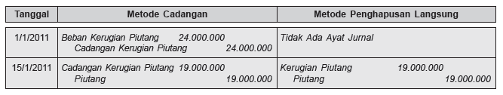
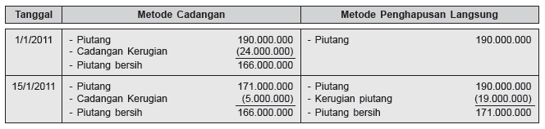
PENGHAPUSAN PIUTANG

